Slide 1
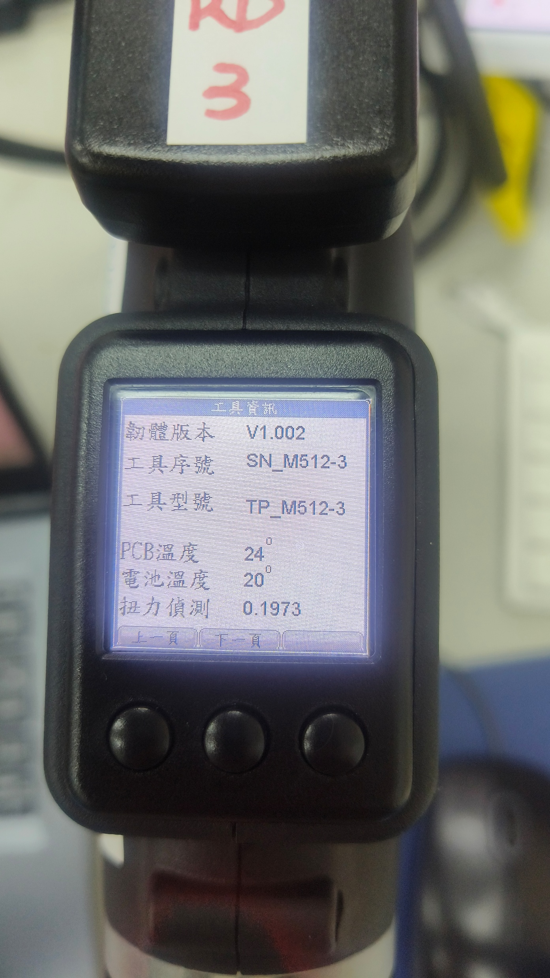
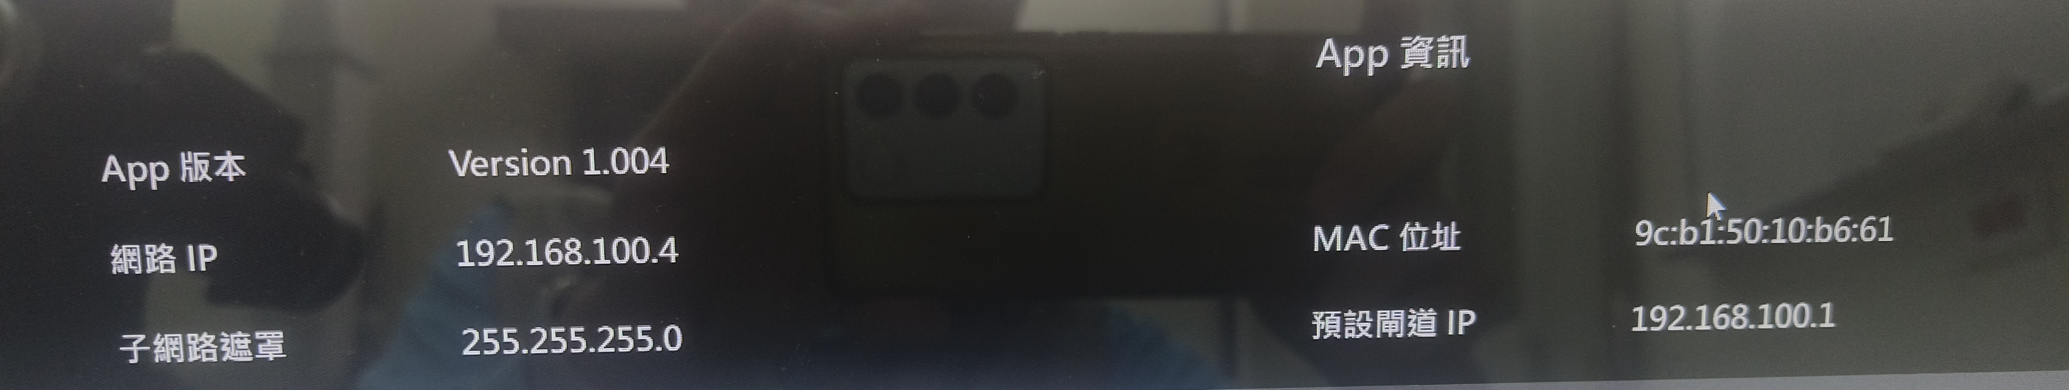
MTCS測試

Slide 2
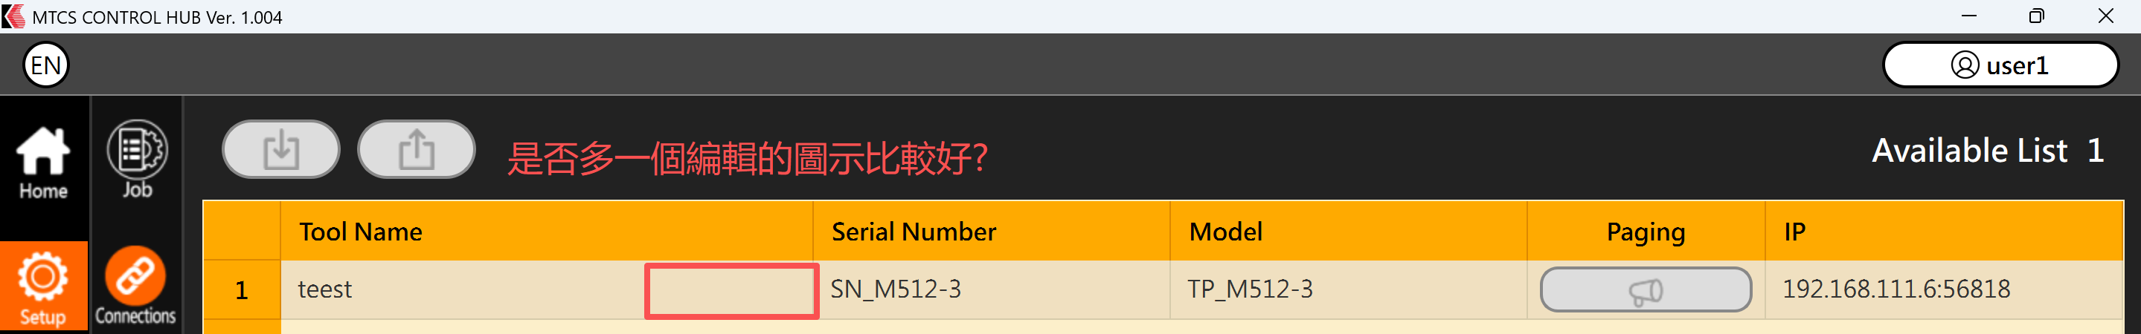
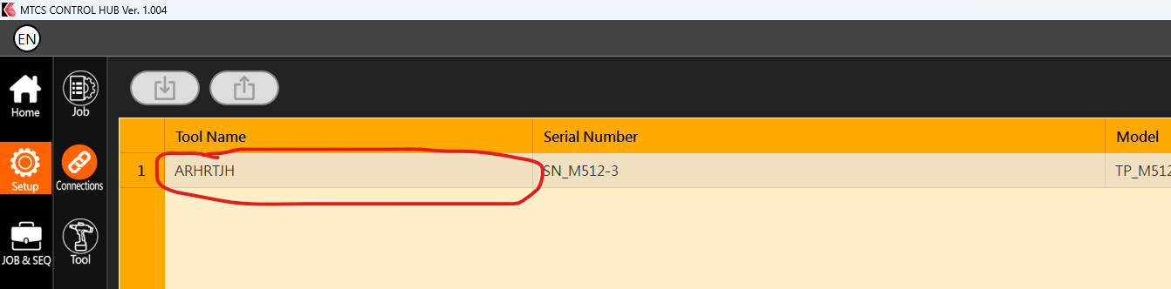
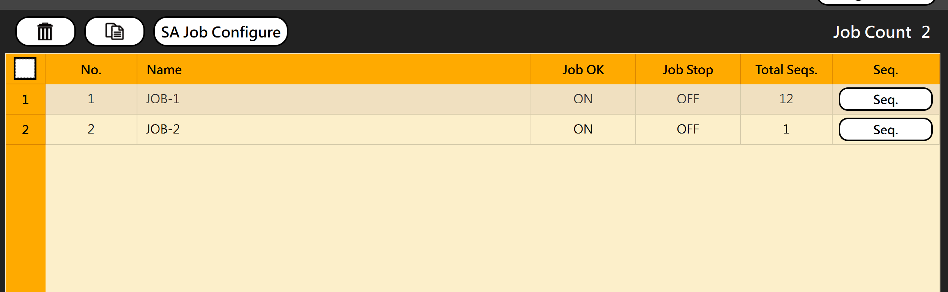
無法接受特殊符號，
用戶應該會有特殊符號的需求
方便指引客戶使用
只有全選和單一，無法複數勾選

Slide 3
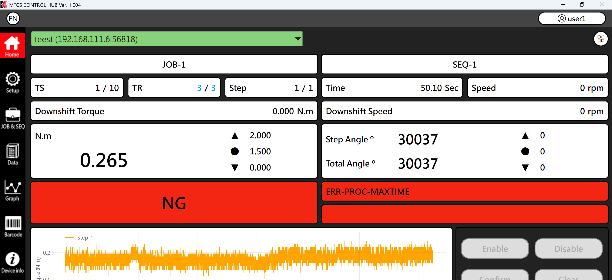
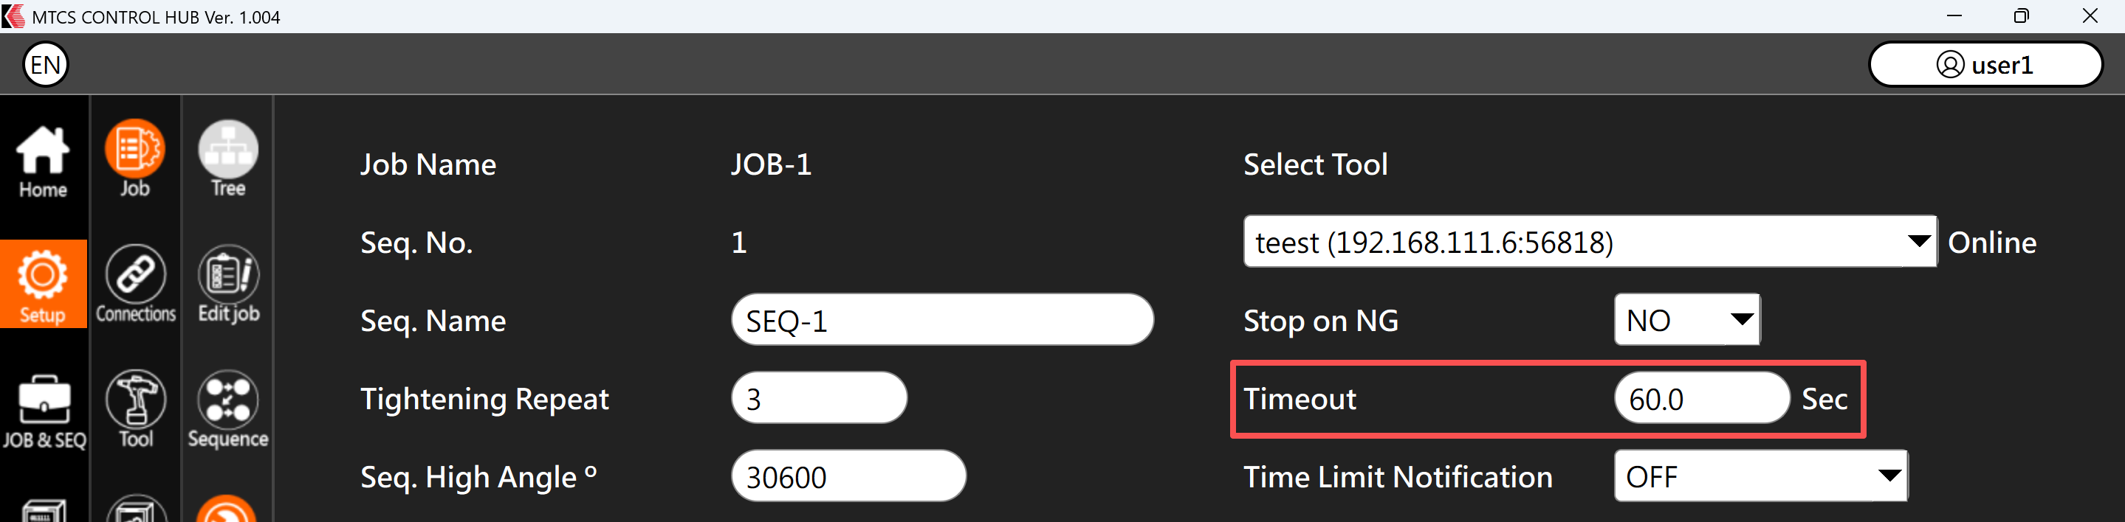
到50秒就停

Slide 4
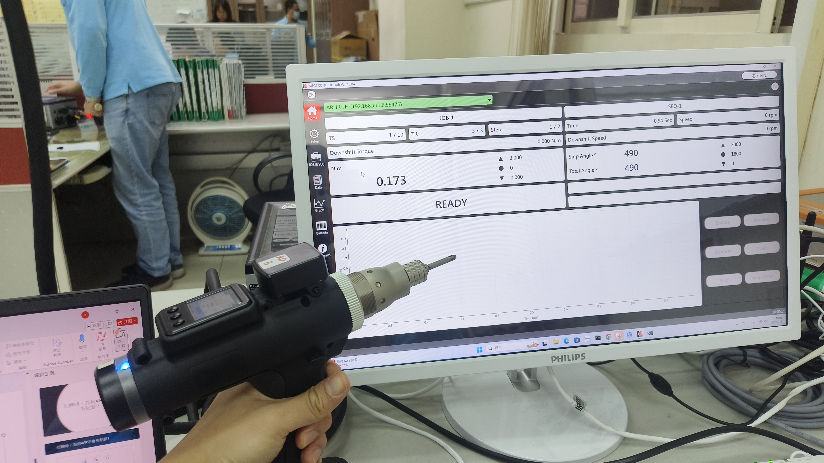
反轉時，為何APP不會有紀錄?
反轉，無資訊

Slide 5
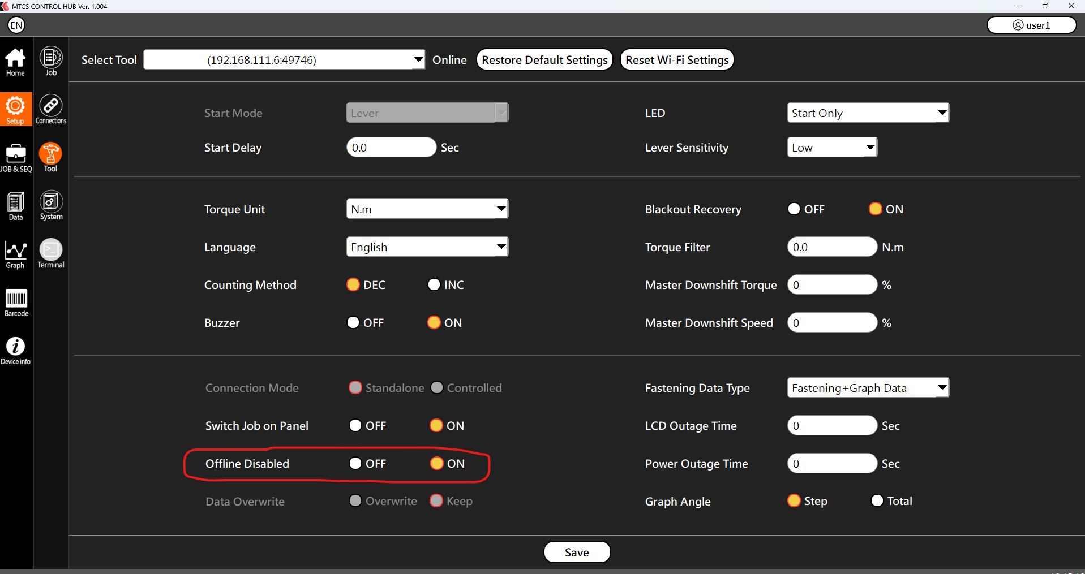
工具的離線禁槍預設現在是On，可否改成OFF，這樣客戶可以先試用，而不是一開始就鎖槍。

Slide 6
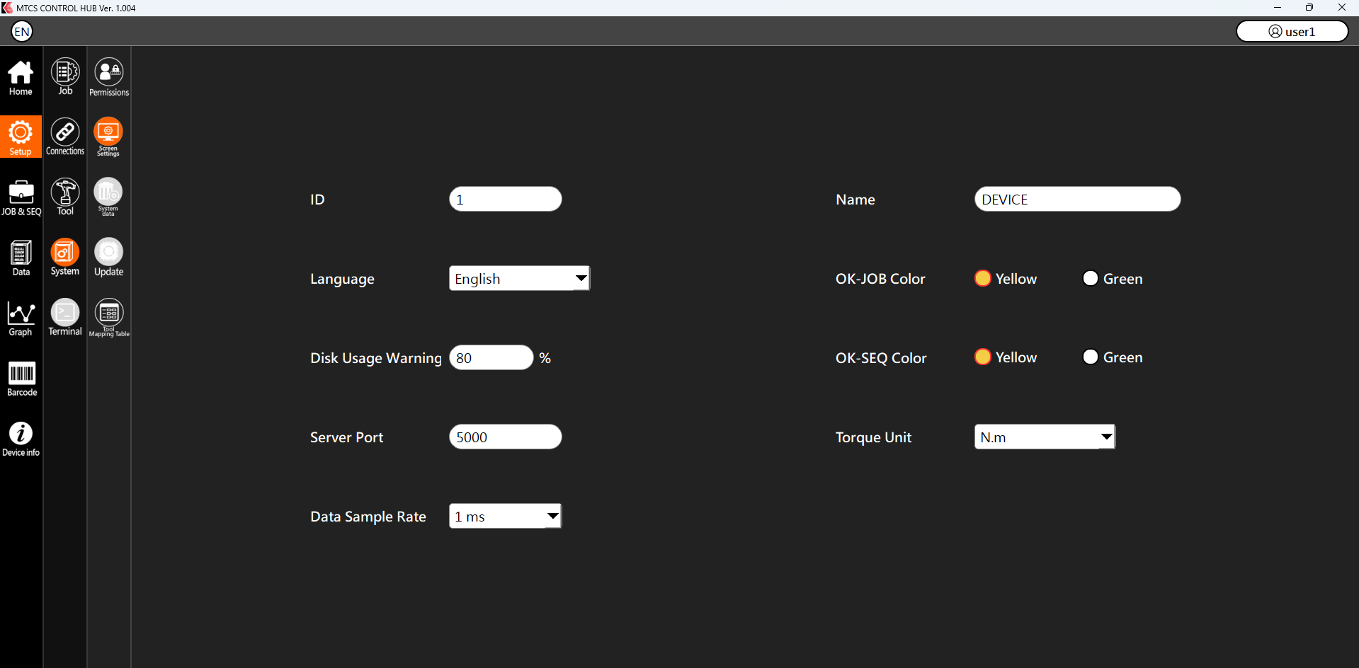
能否增加自訂預存決定圖形資料的資料夾路徑
Data Storage Path：
C:/Download
瀏覽

Slide 7
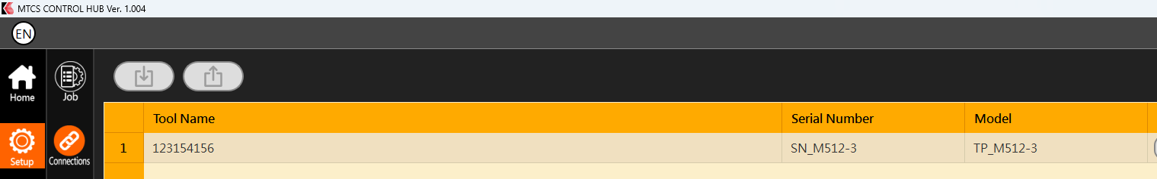
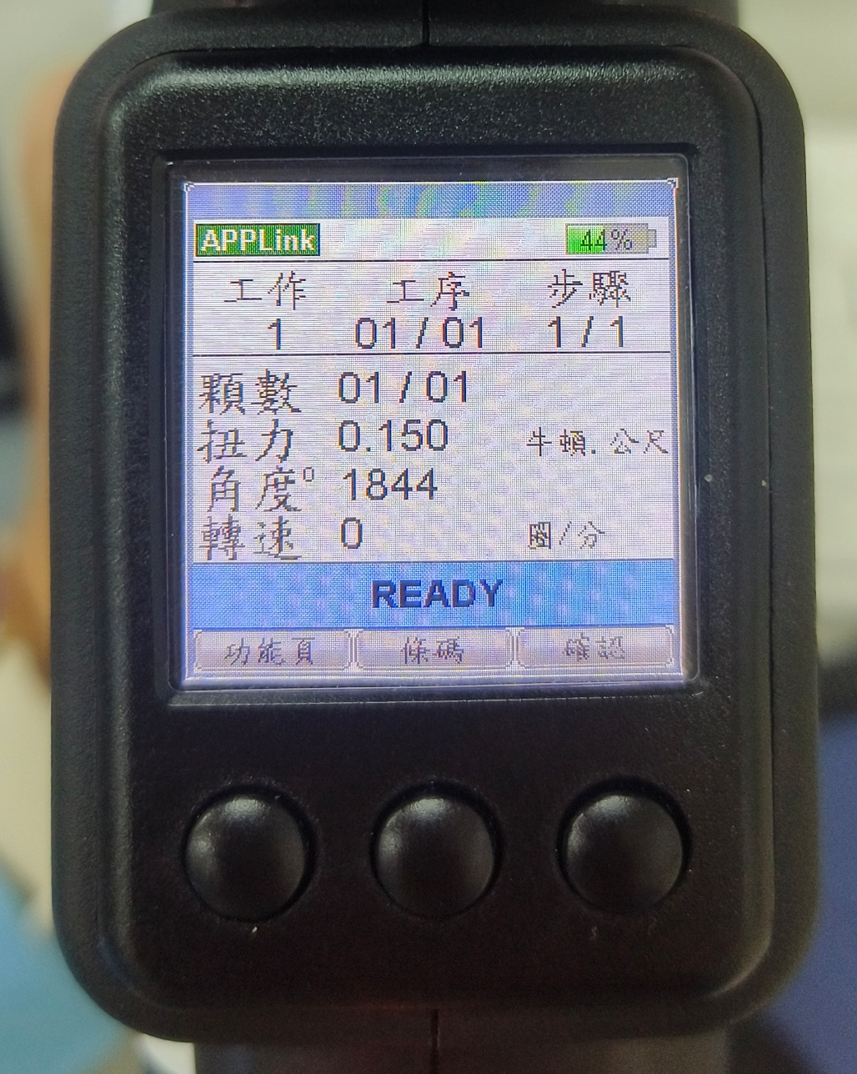
若已新增工具名稱，應該要同步顯示在MTCS螢幕上，方便辨識。
目前在選單中也找不到Tool Name的資訊
12315456

Slide 8
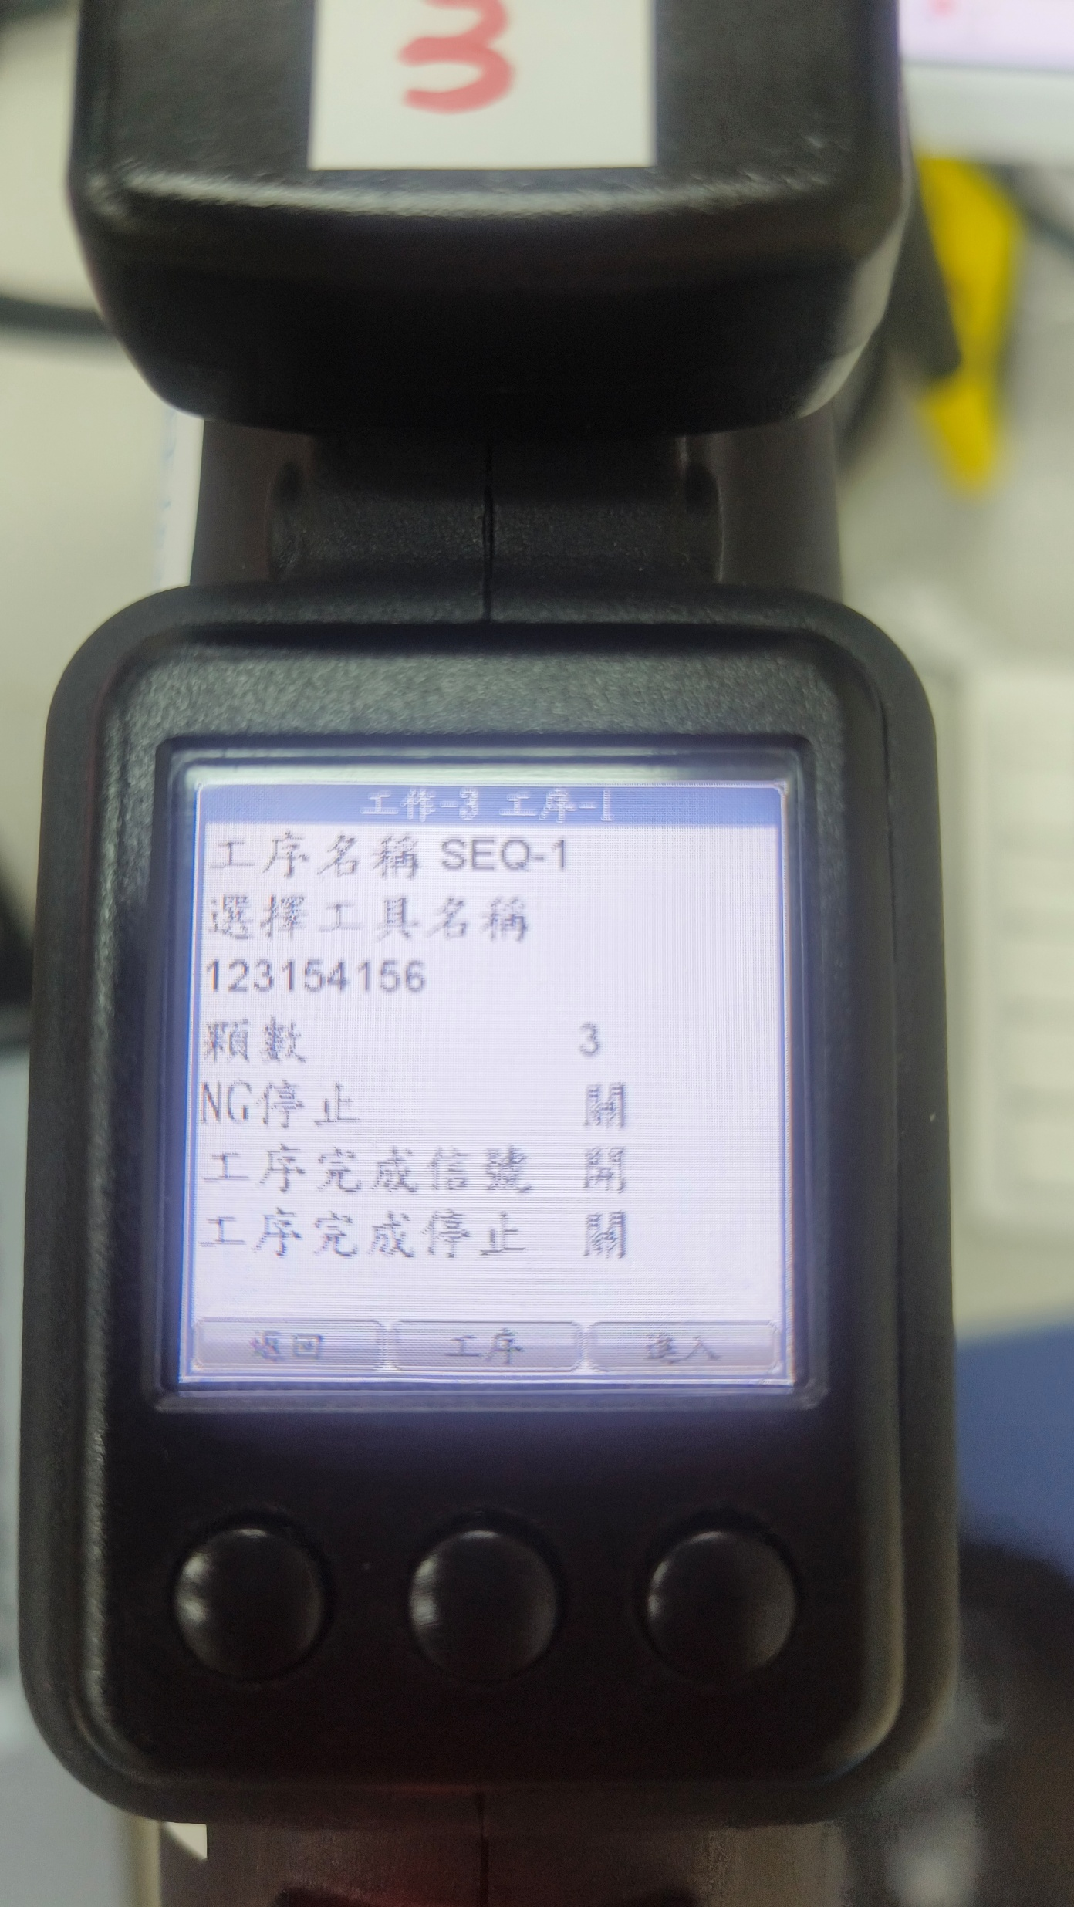

工具名稱應該要在工具資訊裡顯示較合理
工具名稱

Slide 9
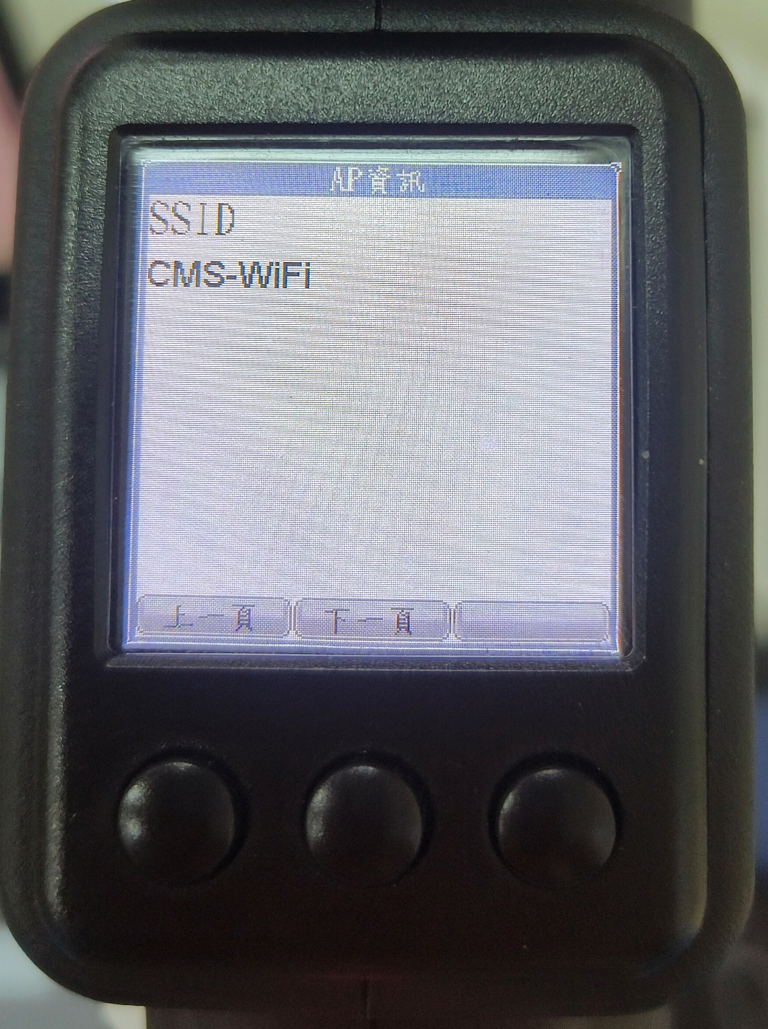
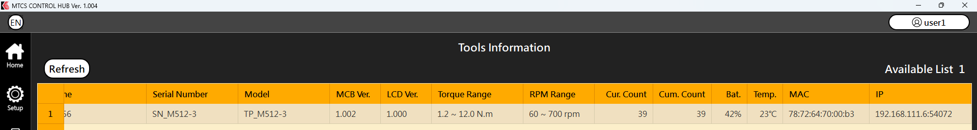
增加資訊，方便用戶查看及判讀
連線狀態下，能否顯示目前連接的SSID資訊。最好連訊號強度也可以顯示(數字或圖示)，
斷線時才可以有個依據
目前連線的SSID
增加SSID資訊、訊號強度、電池低於30%顯示紅字 提醒管理員

Slide 10
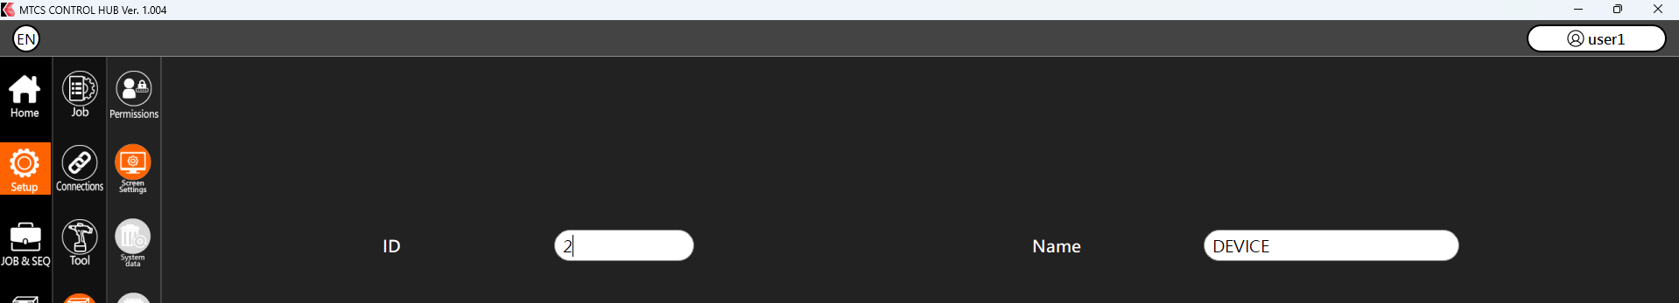
ID跟設備名稱有任何意義嗎?還是之後可以跟上位機做串接?

Slide 11
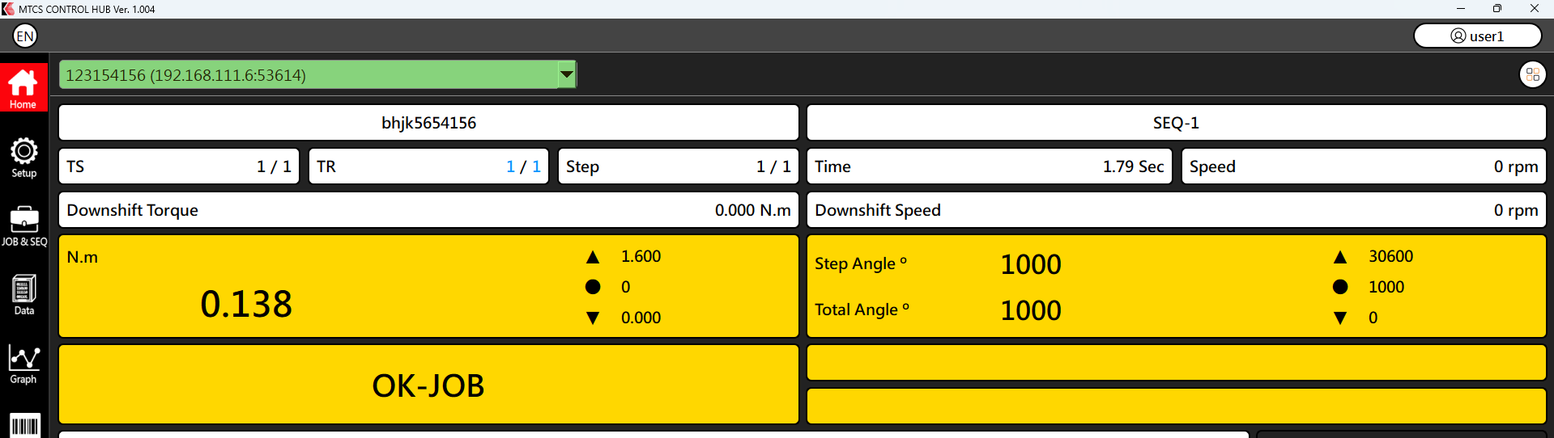
能否增加目前工具對應的JOB號碼，如JOB1，方便管理者判讀及資訊一致性
目前工具對應的JOB號碼

Slide 12
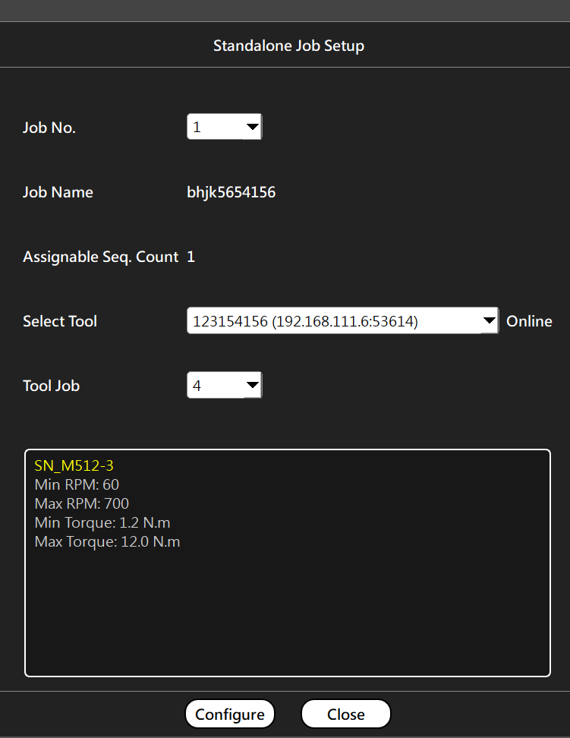
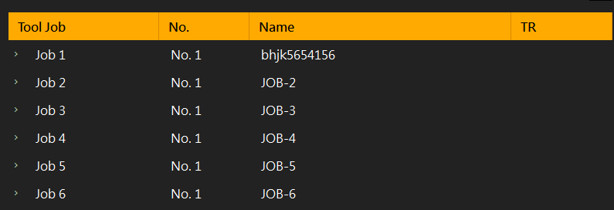
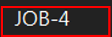
為了避免設錯工作，能否選擇Tool Job時，就帶出目前的JOB設定

Slide 13
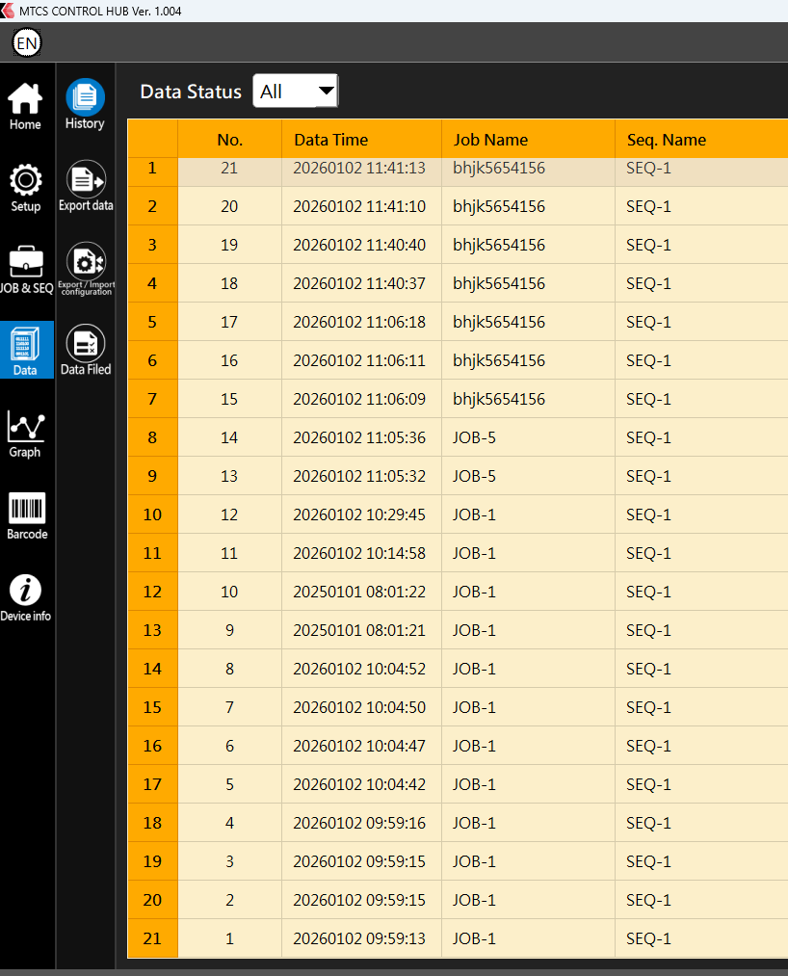
工具恢復原廠設定的話，所附的總顆數不可被清零，除非是透過校正。

Slide 14
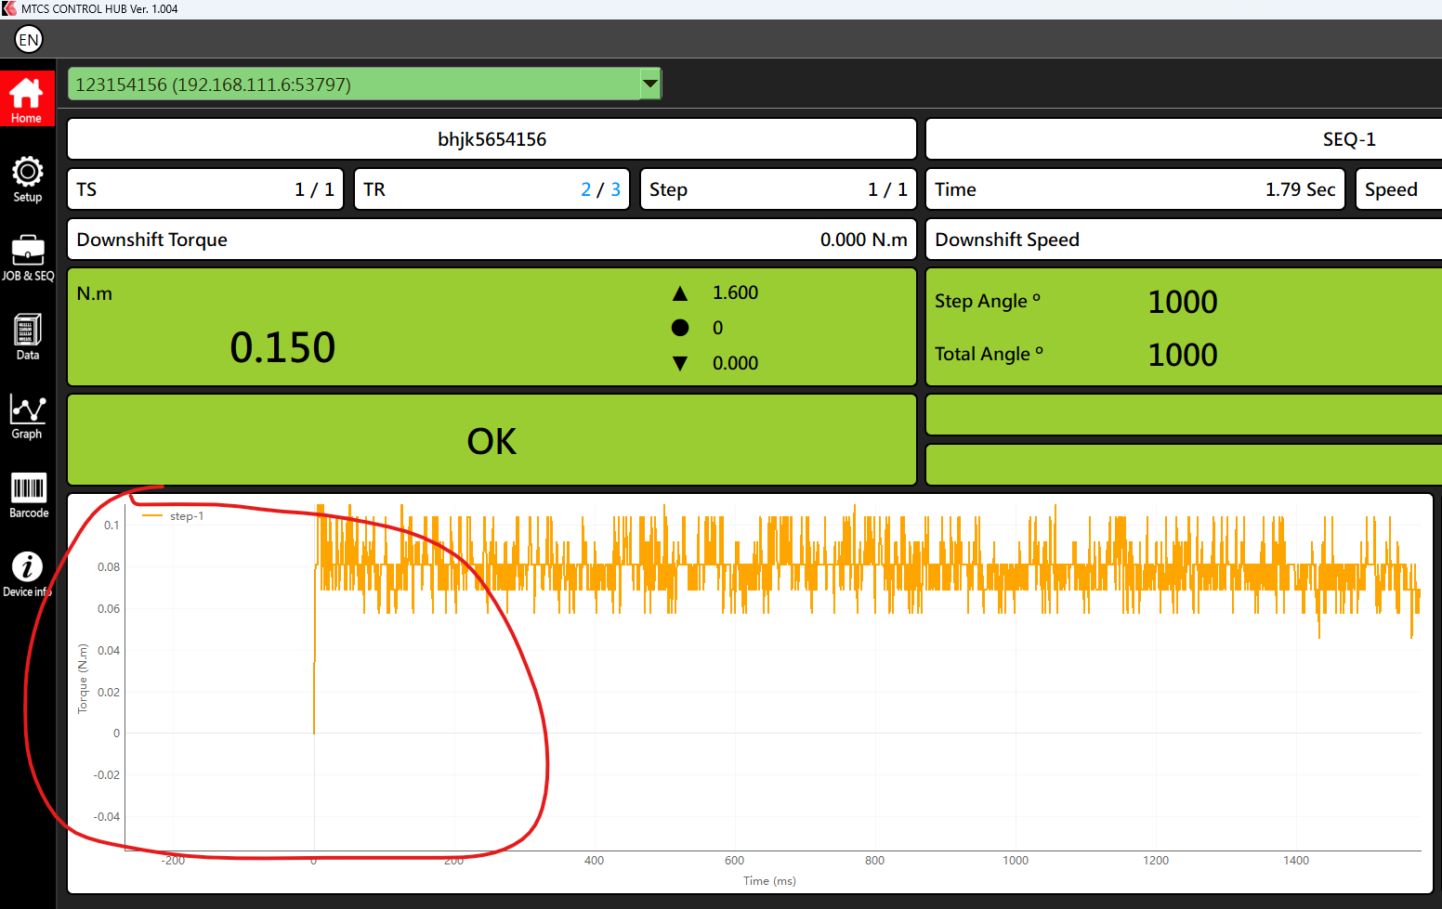
座標軸不可以讓用戶拖拉

Slide 15
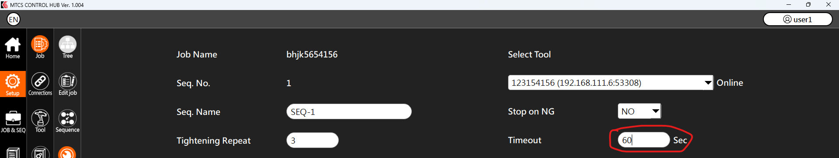
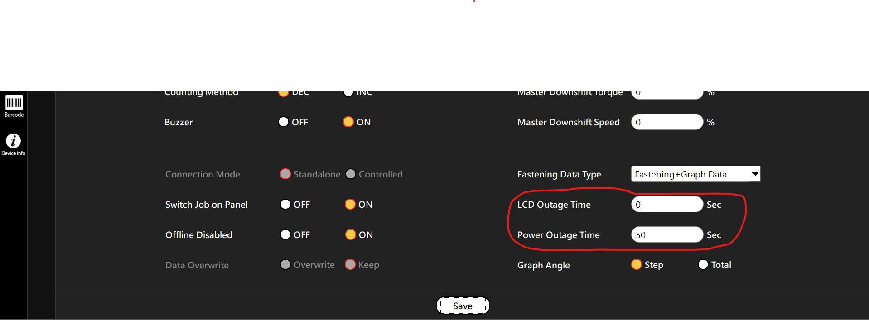
有關時間方面都不是很準
超過50秒的設定就不準
設的時間都會
差個3~5秒

Slide 16
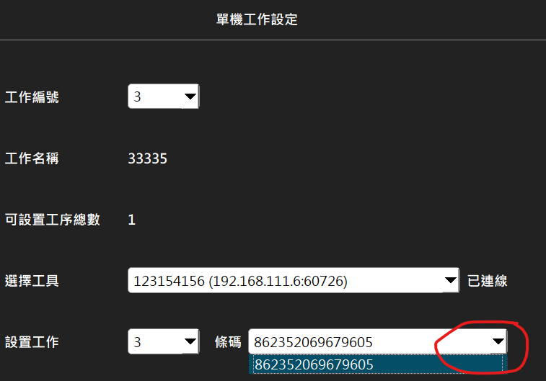
條碼已與工作綁定，為何還要出現下拉式選單

Slide 17
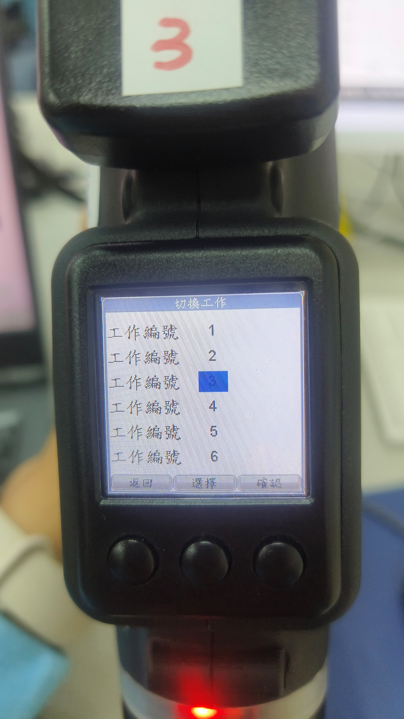
手動切JOB後，應該要有切換成功的提示

Slide 18
數據保留究竟是10筆還是50筆?
目前測試，設備只有保留10筆而已。

Slide 19
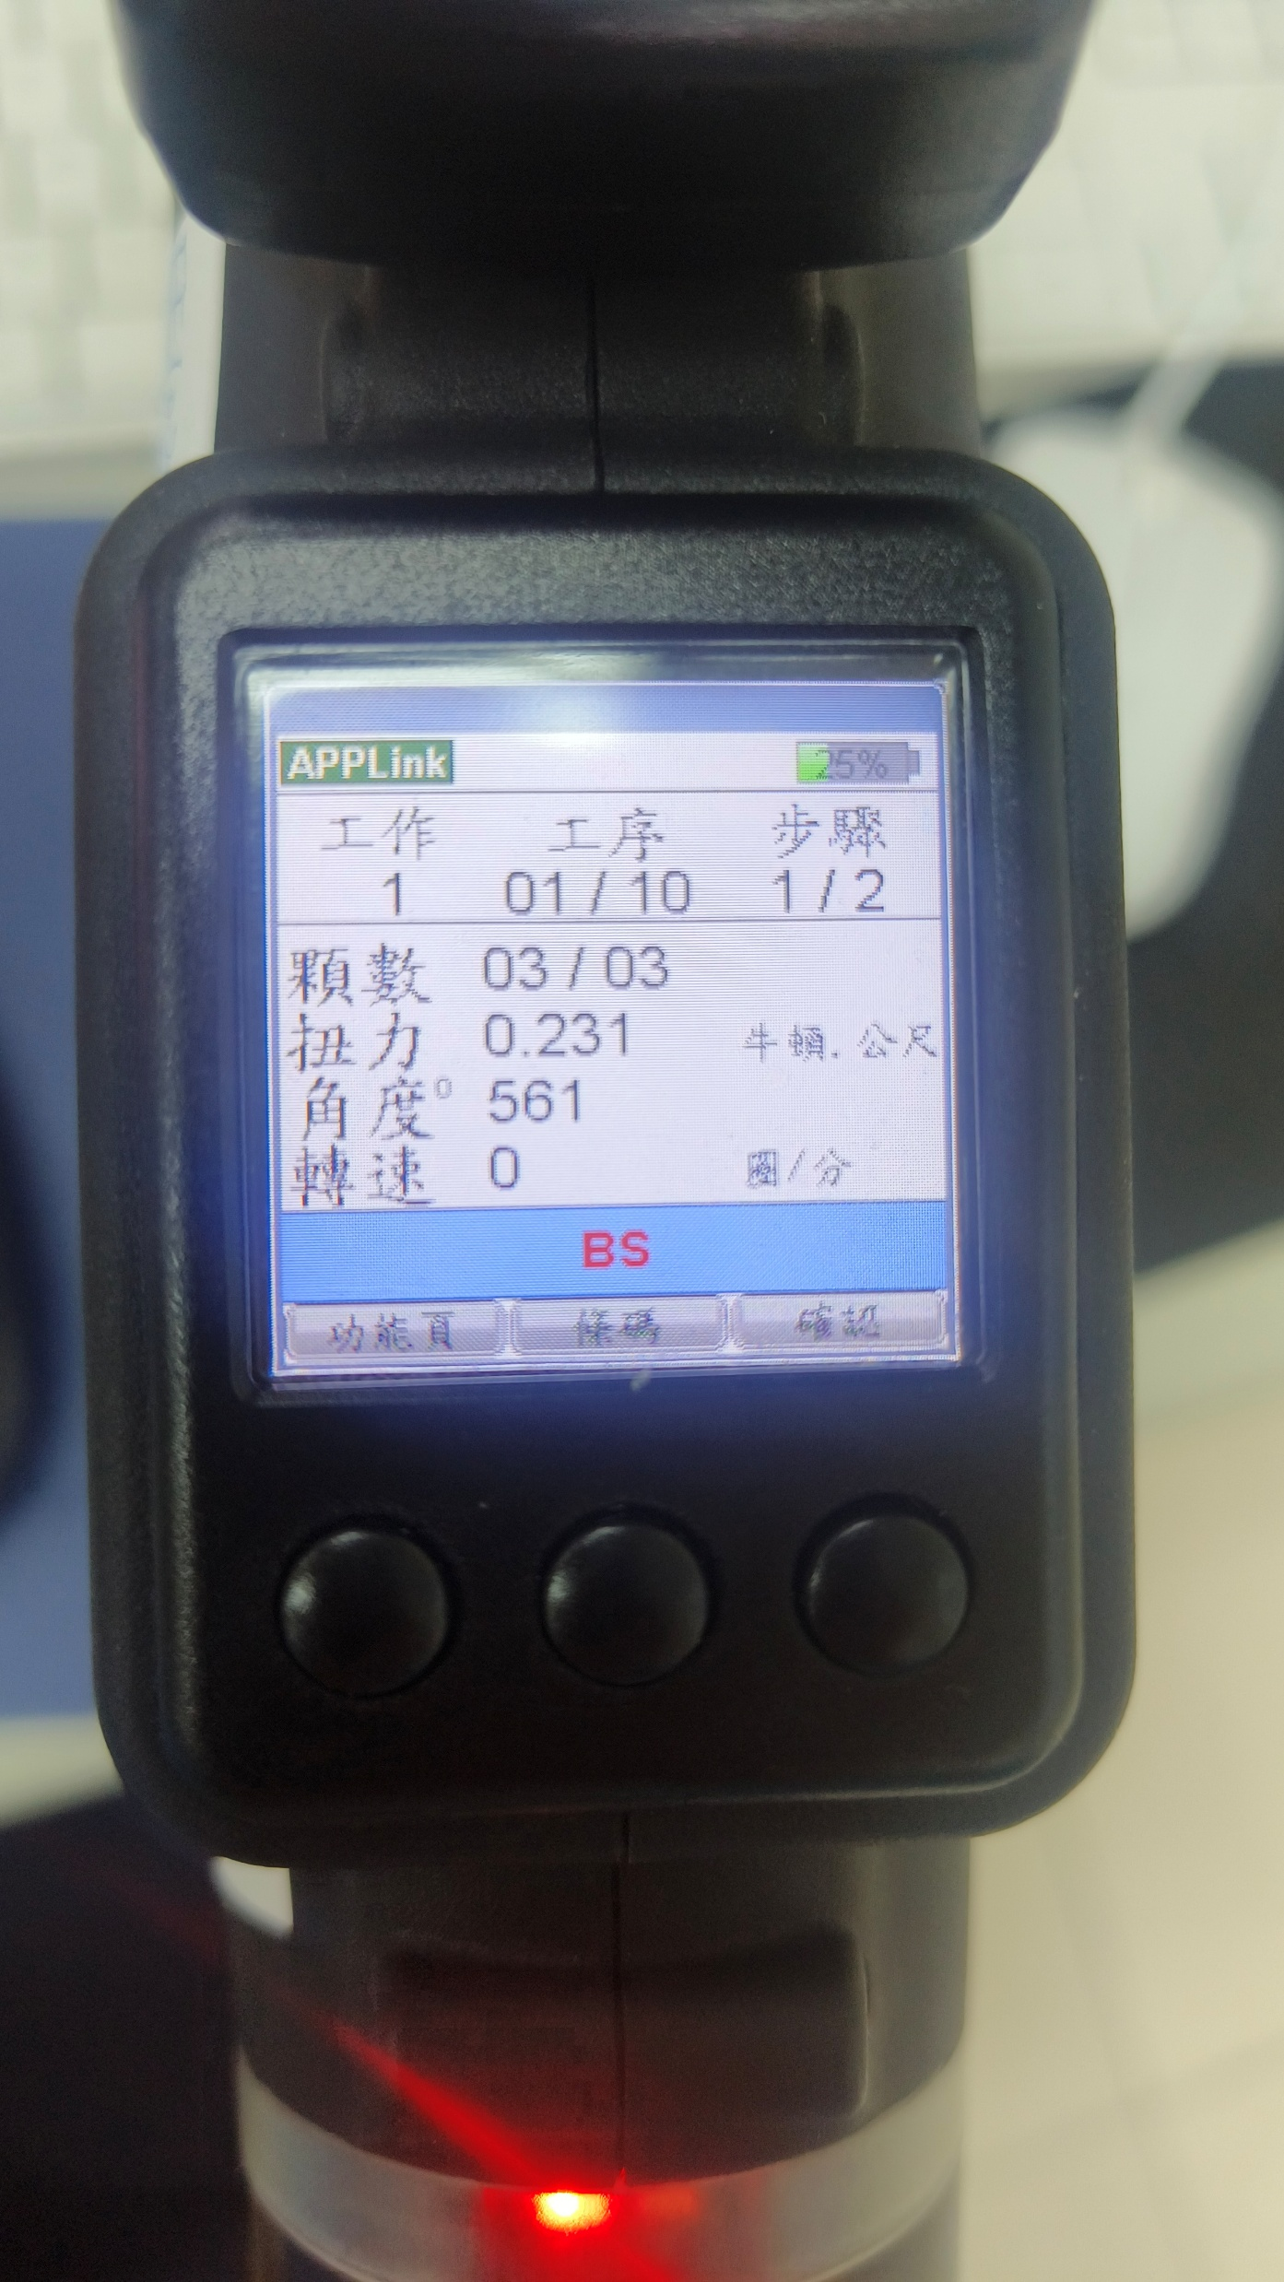
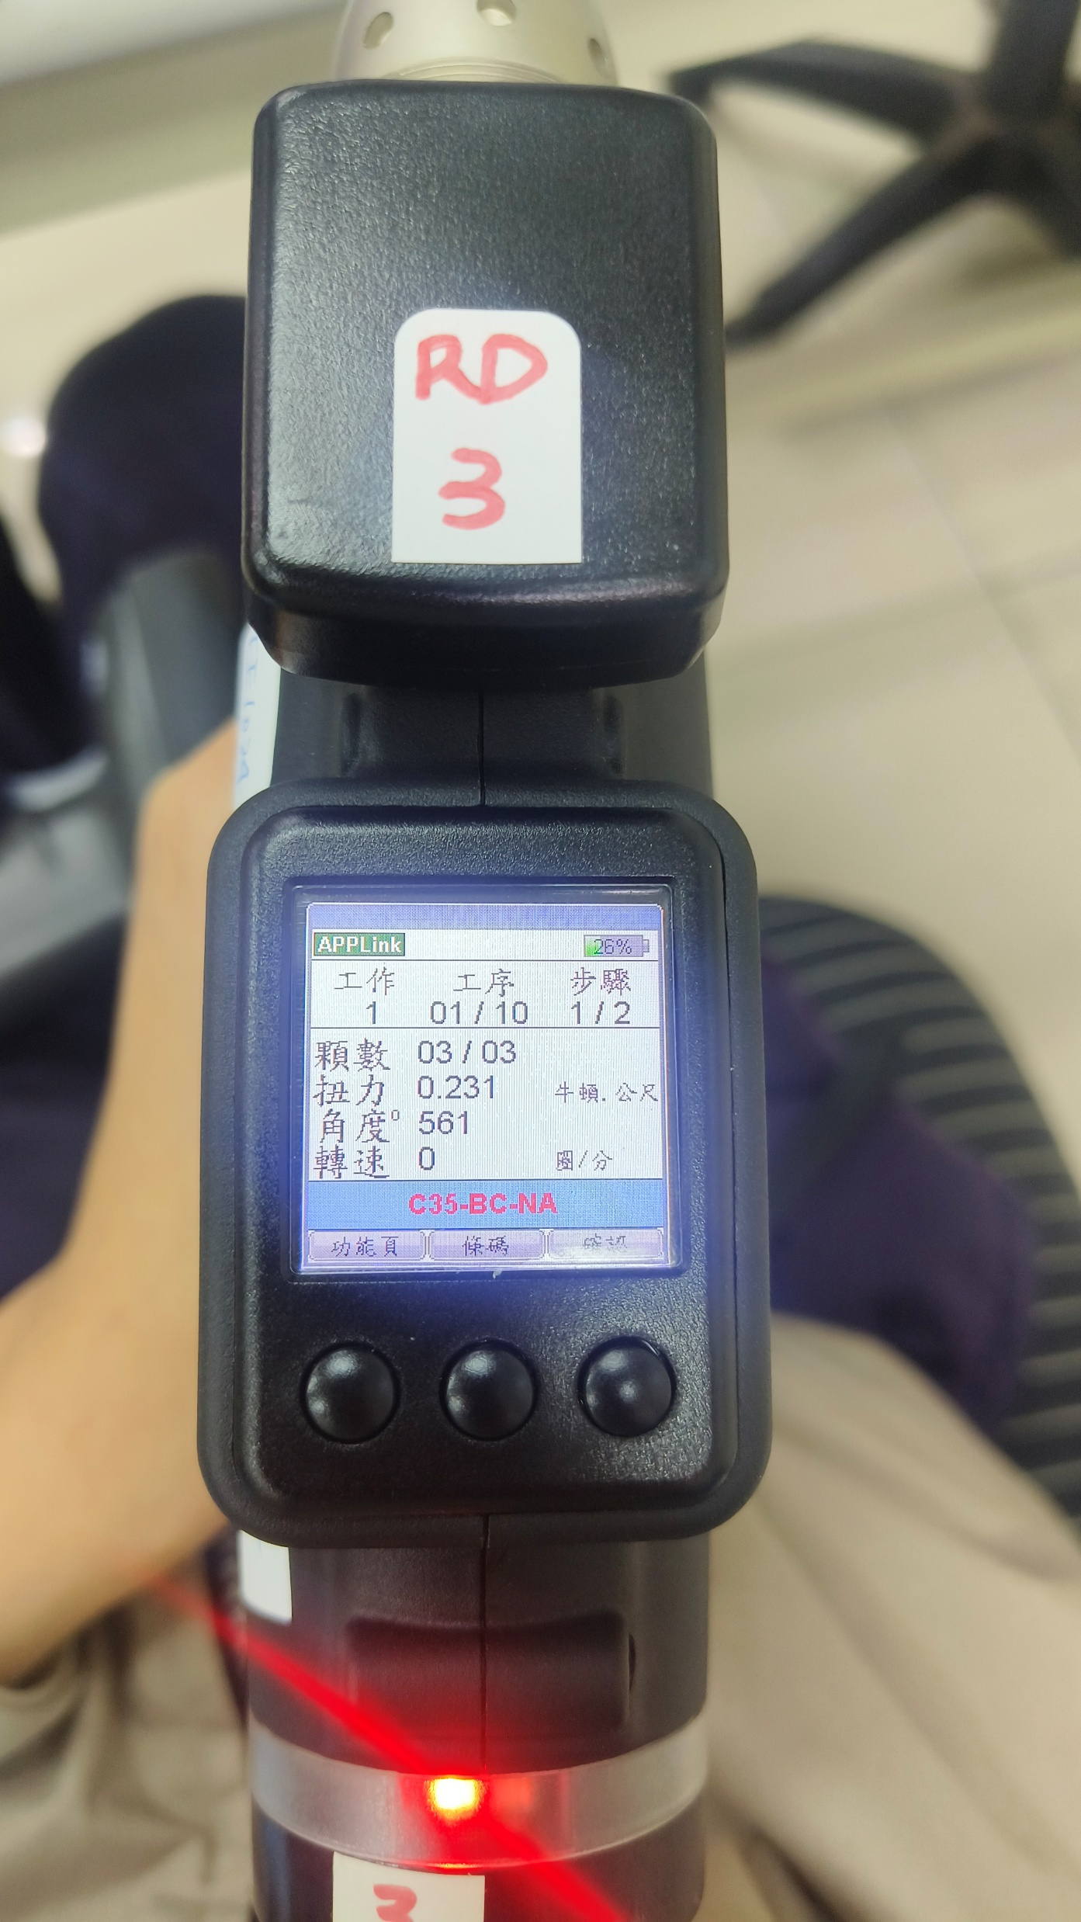
BS條碼功能，相關指示不清
看能否比照GTCS，
要按Confim時，
其他按鈕反白/反灰
掃其他條碼
按確認
設BS
無任何提示
無任何提示

Slide 20

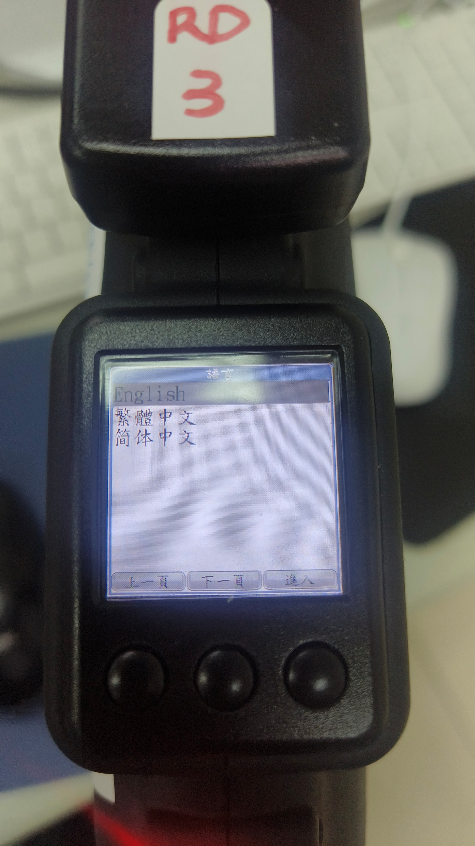
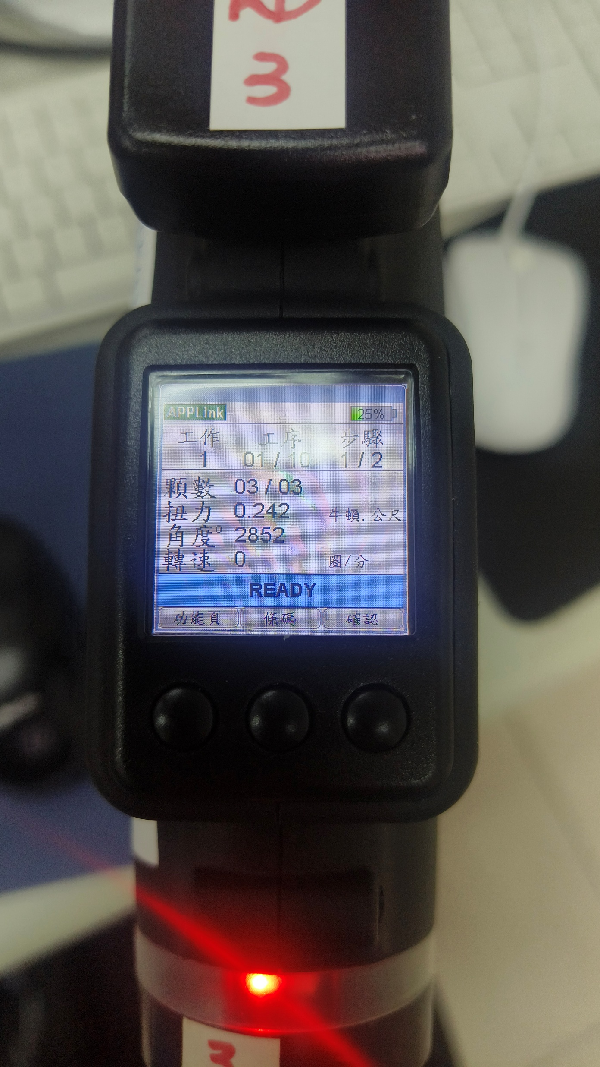
BS條碼功能，相關指示不清
按功能頁
回到鎖附
頁面
掃其他條碼
設BS
無任何提示
按Confirm
再度回到BS
顯示Ready仍被鎖槍

